Slide 1
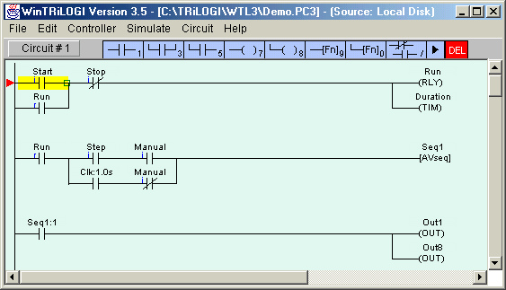
Unidad 4. 1. Secuenciadores Síncronos
Objetivo General
Entiende y aplica los métodos de secuenciadores en la programación Ladder para definir el orden de ejecución de instrucciones de acuerdo a una lógica determinada de manera síncrona.
Notes:
Los programas son más fáciles de entender, pueden ser leídos de forma secuencial para entender la lógica.
La estructura de los programas es clara, puesto que las instrucciones están más ligadas o relacionadas entre sí.
Reducción del esfuerzo en las pruebas y depuración. El seguimiento de los errores del programa se facilita debido a su estructura más sencilla y comprensible, por lo que los errores se pueden detectar y corregir más fácilmente.
Reducción de los costos de mantenimiento. Análogamente a la depuración, durante la fase de mantenimiento, modificar o extender los programas resulta más fácil.
Los bloques de código son casi auto-explicativos, lo que reduce y facilita la documentación.

Slide 2
Unidad 4 1. Secuenciadores Síncronos
Características
Un secuenciador es una característica muy conveniente para programar máquinas o procesos que operan en secuencias fijas. Estas máquinas operan en un orden paso a paso fijo, claramente distinguible, comenzando desde un paso inicial y avanzando hasta el paso final y luego reinician nuevamente desde el paso inicial. En cualquier momento, debe haber un "contador de pasos" para realizar un seguimiento del número de paso actual.
Cada paso de la secuencia debe ser accesible y puede utilizarse para desencadenar alguna acción, como encender un motor o una válvula de solenoide, etc.
A modo de ejemplo, una máquina de Pick-and-Place simple que puede recoger un componente desde el punto 'A' al punto 'B' puede funcionar de la siguiente manera:
Paso # | Acción
0 | Espera la señal de "inicio"
1 | Brazo delantero en el punto A
2 | Cerrar pinza
3 | Retrae el brazo en el punto A
4 | Mueve el brazo al punto B
5 | Brazo delantero en el punto B
6 | Pinza abierta
7 | Retrae el brazo en el punto B
8 | Mueve el brazo al punto A
Notes:
Los programas son más fáciles de entender, pueden ser leídos de forma secuencial para entender la lógica.
La estructura de los programas es clara, puesto que las instrucciones están más ligadas o relacionadas entre sí.
Reducción del esfuerzo en las pruebas y depuración. El seguimiento de los errores del programa se facilita debido a su estructura más sencilla y comprensible, por lo que los errores se pueden detectar y corregir más fácilmente.
Reducción de los costos de mantenimiento. Análogamente a la depuración, durante la fase de mantenimiento, modificar o extender los programas resulta más fácil.
Los bloques de código son casi auto-explicativos, lo que reduce y facilita la documentación.

Slide 3
Secuenciadores
Características
Para usar un secuenciador, primero defina el nombre del secuenciador en la tabla de contador presionando la tecla <F2> y desplácese hasta la tabla de contador. Cualquier contador que se use como secuenciador solo puede asumir nombres de etiquetas "Seq1" a "Seq8" correspondientes a los números de contador. Por ejemplo, si se va a utilizar el secuenciador # 5, el contador # 5 debe definirse como "Seq5". A continuación, ingrese el número del último paso para la secuencia del programa en la columna "Valor" de la tabla.
Construya un circuito que use la función especial "Secuenciador avanzado" [AVSeq]. La primera vez que la condición de ejecución para la función [AVseq] pase de OFF a ON, el secuenciador designado pasará de inactivo al paso 1. El cambio posterior de la condición de ejecución del secuenciador de OFF a ON avanzará (incrementará) el secuenciador en un solo paso .
Notes:
i-TRiLOGI admite ocho secuenciadores de 32 pasos cada uno. Cada secuenciador usa uno de los primeros ocho contadores (Contador # 1 al Contador # 8) como su contador de pasos. Cualquiera o todos los primeros ocho contadores se pueden usar como secuenciadores "Seq1" a "Seq8".
El límite superior del contador de pasos está determinado por el "Valor de ajuste" (SV) definido en la tabla de Contadores. Cuando se alcanza el SV, el siguiente avance del secuenciador hará que se desborde al paso 0. En este momento, el contacto del secuenciador se pondrá en ON hasta el siguiente incremento del secuenciador. Este contacto puede utilizarse para indicar que un programa ha completado un ciclo y está listo para un nuevo ciclo.

Slide 4
Secuenciadores
Ejemplo Secuenciadores
Elaboración de una Marquesina - Tipo Knight Rider (Auto Increíble)

Slide 5
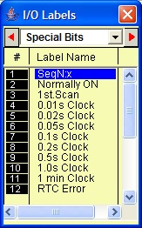
Secuenciadores
Características
Acceder a los pasos individuales del secuenciador es extremadamente simple. Simplemente cree un "contacto" en el modo de edición de escalera . Cuando aparezca la ventana de E/S para que elija una etiqueta, desplácese a la tabla "Bits especiales" de la siguiente manera:
Notes:
i-TRiLOGI admite ocho secuenciadores de 32 pasos cada uno. Cada secuenciador usa uno de los primeros ocho contadores (Contador # 1 al Contador # 8) como su contador de pasos. Cualquiera o todos los primeros ocho contadores se pueden usar como secuenciadores "Seq1" a "Seq8".
El límite superior del contador de pasos está determinado por el "Valor de ajuste" (SV) definido en la tabla de Contadores. Cuando se alcanza el SV, el siguiente avance del secuenciador hará que se desborde al paso 0. En este momento, el contacto del secuenciador se pondrá en ON hasta el siguiente incremento del secuenciador. Este contacto puede utilizarse para indicar que un programa ha completado un ciclo y está listo para un nuevo ciclo.

Slide 6
Secuenciadores
Funciones especiales del secuenciador
Muchas de las funciones especiales de la lógica de escalera están relacionadas con el uso del secuenciador. Estos se describen a continuación:
Secuenciador avanzado - [AVseq]
Incrementa el contador de pasos del secuenciador en uno hasta que se concluye.
Restablecimiento del secuenciador - [RSseq]
El secuenciador también se puede reiniciar para que se desactive mediante la función [RSseq] en cualquier momento. Tenga en cuenta que un secuenciador que está inactivo no es lo mismo que un secuenciador en el Paso 0, ya que el primero no activa el contacto SeqN: 0. Para configurar el secuenciador en el paso 0, use la función [StepN] que se describe a continuación.
Configuración del secuenciador en el paso N - [Paso N]
En ciertas aplicaciones puede ser más conveniente poder configurar el secuenciador en un paso conocido de forma asíncrona. Esta función establecerá el secuenciador seleccionado en el paso #N, independientemente de su número de paso actual o estado lógico. La capacidad de saltar pasos es una característica muy poderosa de los secuenciadores.

Slide 7
Secuenciadores
Funciones especiales del secuenciador
Invertir un secuenciador
Aunque no está disponible como una función especial única, un secuenciador puede retroceder (disminuyendo su contador de pasos) utilizando el comando [DNctr] en el contador que se ha definido como un secuenciador. Esto es útil para crear un secuenciador reversible o para reemplazar un controlador de "tambor" reversible.

Slide 8
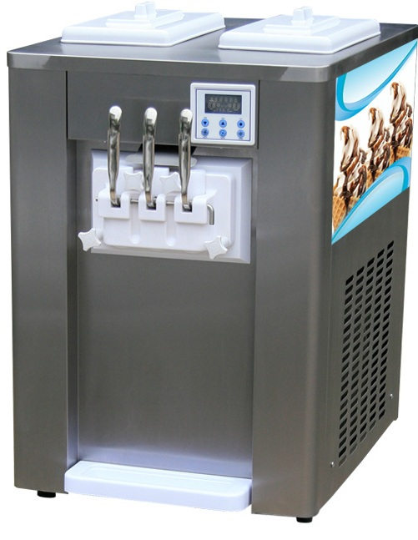
Secuenciadores-StepN
Ejercicio Secuenciadores – StepN
Elaborar una expendedora de Helados de Tres Sabores:
Vainilla
Chocolate
Mixto
Utilice la función StepN para realizar la secuencia correspondiente.
Agregue Temporizadores a los Relays, para estandarizar las porciones.

Slide 9
Secuenciadores-StepN
Ejercicio Secuenciadores – StepN – Parte 2
Modificaciones a la Practica StepN – Parte 1:
Agregar para los tres sabores (Vainilla, Chocolate, Mixto), porción doble. Tres nuevas entradas para las porciones dobles.
Para lo anterior es necesario agregar tres nuevos timers y doblar el tiempo para estos.
Modificar el contador Seq1, de tres momentos a seis.
Agregar los StepN correspondientes para estas tres nuevas acciones. 9 líneas adicionales.

